Slide 1

Programação Linear

Slide 2
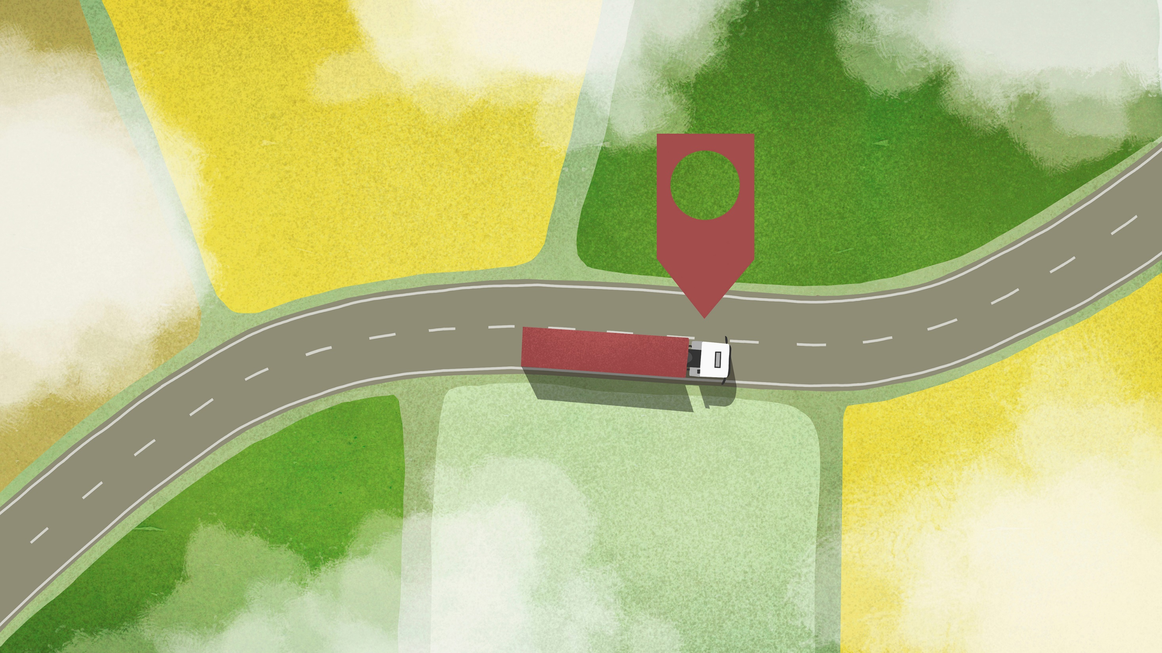

Problema de Distribuição
GRUPO 1
Gabriel Diogo
Gabriel Lourenço
Guilherme Francisco
Leonardo Testa
Luis Felipe
Ronald V. Silva

Slide 3
Analizando o problema
Uma empresa deseja instalar m centros de distribuição de produtos para atender a n localidades representadas por L1, L2, ..., Ln. Inicialmente a empresa determinou dentre as n localidades a serem atendidas, um conjunto C contendo aquelas que estariam aptas a receber os centros de distribuição, levando em conta fatores econômicos e estruturais das cidades envolvidas. A empresa estima o número de viagens que serão feitas para cada uma das n localidades a cada semana.

Slide 4
Analizando o problema
Determine quais localidades devem ser escolhidas para abrigar os centros de distribuição, associando a cada uma delas os clientes que devem ser atendidos pelas mesmas, de modo que se minimize a distância total percorrida para as entregas semanais.

Slide 5
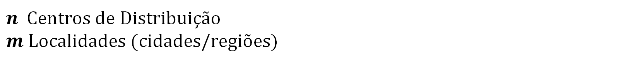
Analizando o problema
Identificando parâmetros
$n$ Centros de Distribuição
$m$ Localidades (cidades/regiões)

Slide 6
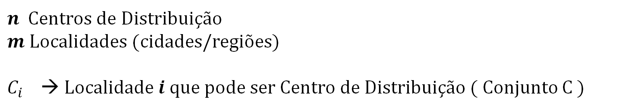
Analizando o problema
Identificando parâmetros
$n$ Centros de Distribuição
$m$ Localidades (cidades/regiões)
$C_{i}$ → Localidade $i$ que pode ser Centro de Distribuição ( Conjunto C )

Slide 7
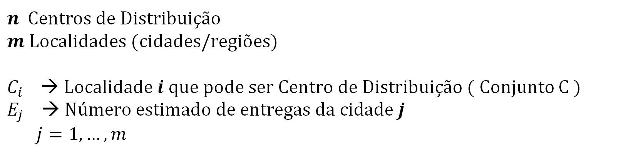
Analizando o problema
Identificando parâmetros
$n$ Centros de Distribuição
$m$ Localidades (cidades/regiões)
$C_{i}$ → Localidade $i$ que pode ser Centro de Distribuição ( Conjunto C ) $E_{j}$ → Número estimado de entregas da cidade $j$
$j=1,…,m$

Slide 8
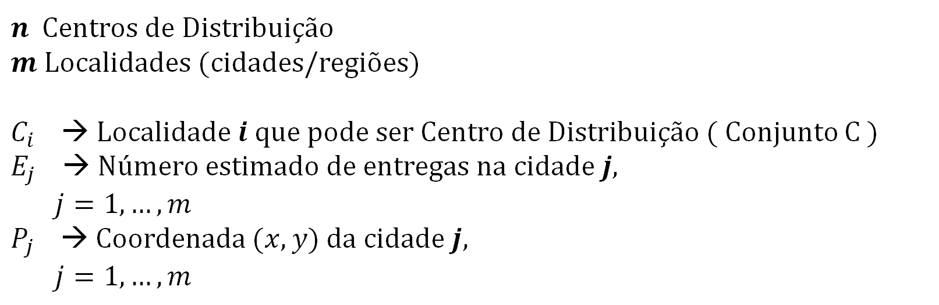
Analizando o problema
Identificando parâmetros
$n$ Centros de Distribuição
$m$ Localidades (cidades/regiões)
$C_{i}$ → Localidade $i$ que pode ser Centro de Distribuição ( Conjunto C ) $E_{j}$ → Número estimado de entregas na cidade $j,$
$j=1,…,m$
$P_{j}$ → Coordenada ($x, y$) da cidade $j,$
$j=1,…,m$

Slide 9
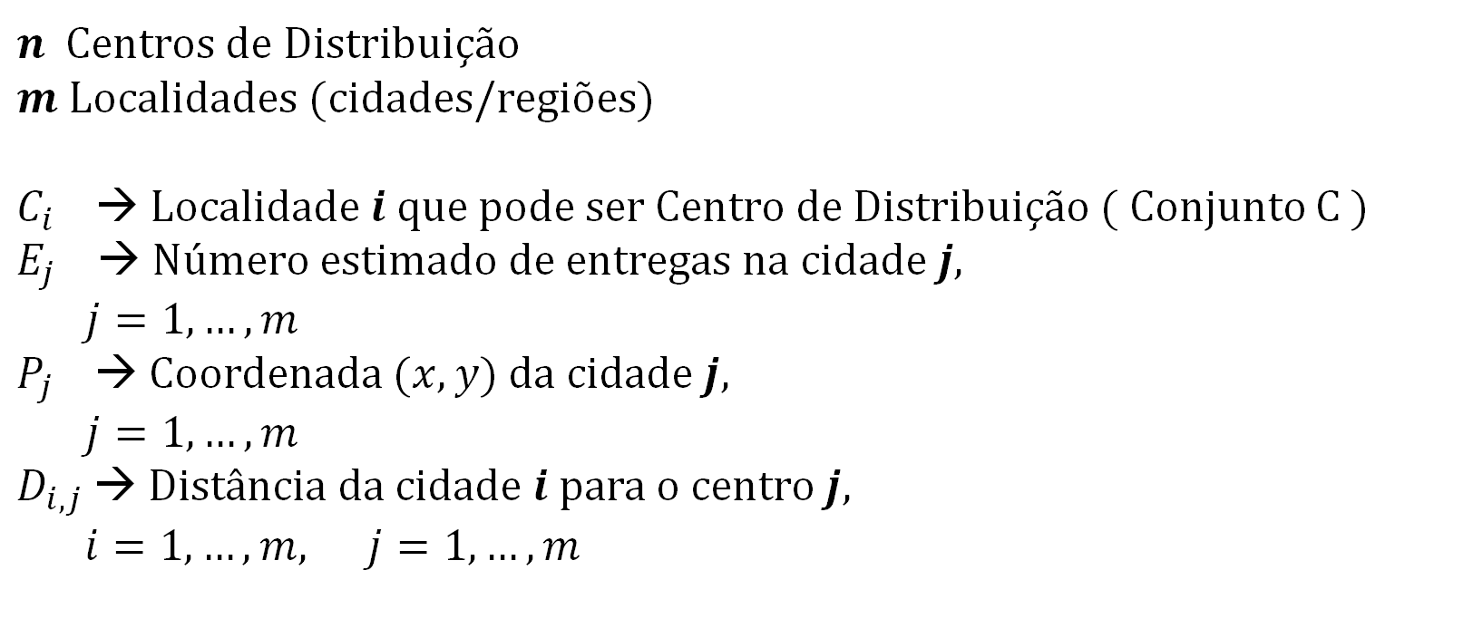
Analizando o problema
Identificando parâmetros
$n$ Centros de Distribuição
$m$ Localidades (cidades/regiões)
$C_{i}$ → Localidade $i$ que pode ser Centro de Distribuição ( Conjunto C ) $E_{j}$ → Número estimado de entregas na cidade $j,$
$j=1,…,m$
$P_{j}$ → Coordenada ($x, y$) da cidade $j,$
$j=1,…,m$
$D_{i, j}$ → Distância da cidade $i$ para o centro $j$,
$i=1,…, m$, $j=1,…,m$

Slide 10
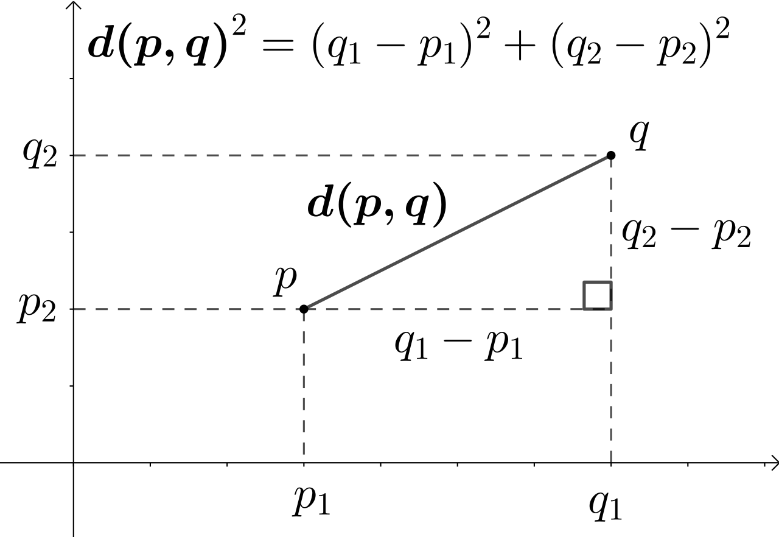
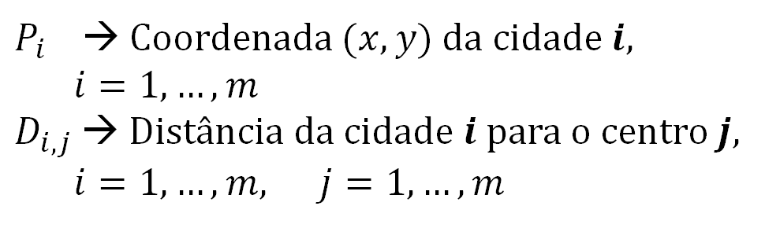
Analizando o problema
Identificando parâmetros
Distância Euclidiana
$P_{i}$ → Coordenada ($x, y$) da cidade $i,$
$i=1,…,m$
$D_{i, j}$ → Distância da cidade $i$ para o centro $j$,
$i=1,…, m$, $j=1,…,m$

Slide 11
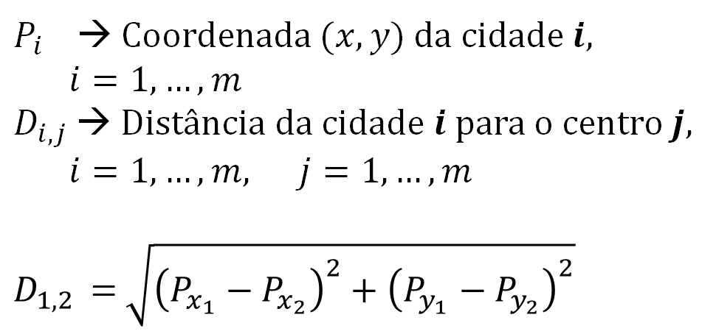
Analizando o problema
Identificando parâmetros
Distância Euclidiana
$P_{i}$ → Coordenada ($x, y$) da cidade $i,$
$i=1,…,m$
$D_{i, j}$ → Distância da cidade $i$ para o centro $j$,
$i=1,…, m$, $j=1,…,m$
$D_{1, 2}$ = $\sqrt{{\left(P_{x_{1}}−P_{x_{2}}\right)}^{2}+{\left(P_{y_{1}}−P_{y_{2}}\right)}^{2}}$

Slide 12
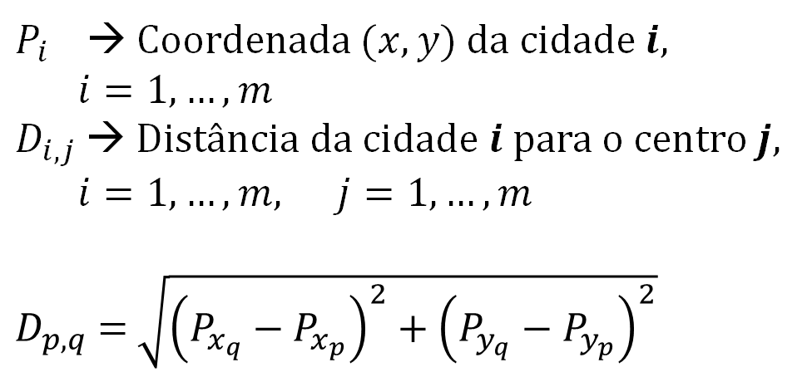
Analizando o problema
Identificando parâmetros
Distância Euclidiana
$P_{i}$ → Coordenada ($x, y$) da cidade $i,$
$i=1,…,m$
$D_{i, j}$ → Distância da cidade $i$ para o centro $j$,
$i=1,…, m$, $j=1,…,m$
$D_{p, q}$ = $\sqrt{{\left(P_{x_{q}}−P_{x_{p}}\right)}^{2}+{\left(P_{y_{q}}−P_{y_{p}}\right)}^{2}}$

Slide 13
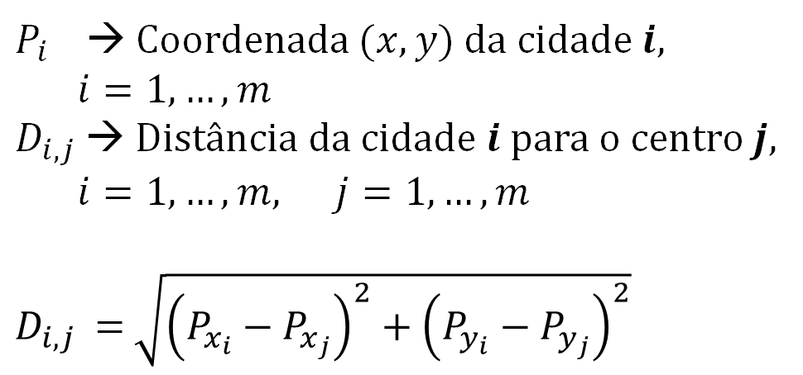
Analizando o problema
Identificando parâmetros
Distância Euclidiana
$P_{i}$ → Coordenada ($x, y$) da cidade $i,$
$i=1,…,m$
$D_{i, j}$ → Distância da cidade $i$ para o centro $j$,
$i=1,…, m$, $j=1,…,m$
$D_{i, j}$ = $\sqrt{{\left(P_{x_{i}}−P_{x_{j}}\right)}^{2}+{\left(P_{y_{i}}−P_{y_{j}}\right)}^{2}}$

Slide 14
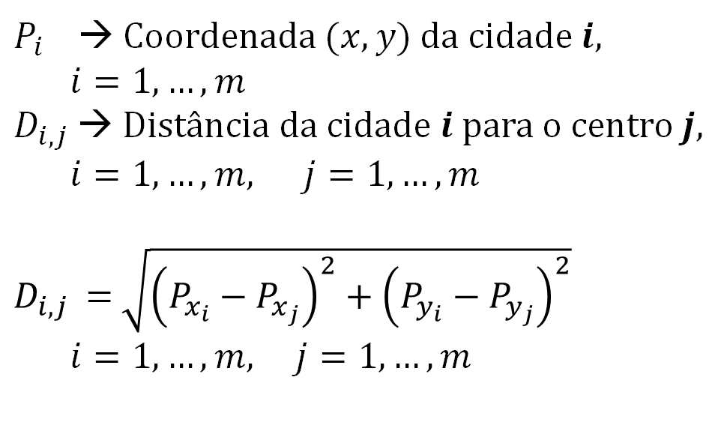
Analizando o problema
Identificando parâmetros
Distância Euclidiana
$P_{i}$ → Coordenada ($x, y$) da cidade $i,$
$i=1,…,m$
$D_{i, j}$ → Distância da cidade $i$ para o centro $j$,
$i=1,…, m$, $j=1,…,m$
$D_{i, j}$ = $\sqrt{{\left(P_{x_{i}}−P_{x_{j}}\right)}^{2}+{\left(P_{y_{i}}−P_{y_{j}}\right)}^{2}}$
$i=1,…,m,$ $j=1,…,m$

Slide 15
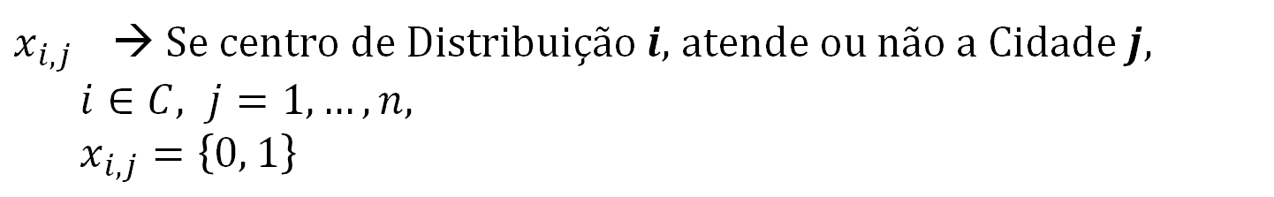
Solucionando o problema
Variáveis de Decisão
$x_{i,j}$ → Se centro de Distribuição $i$, atende ou não a Cidade $j$,
$i∈C, j=1,…, n,$ $x_{i, j}=\left\{0, 1\right\}$

Slide 16
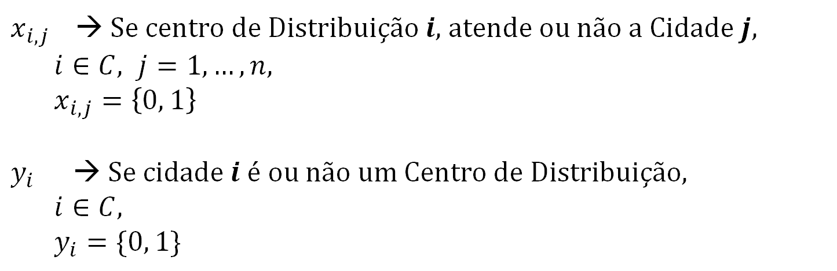
Solucionando o problema
Variáveis de Decisão
$x_{i,j}$ → Se centro de Distribuição $i$, atende ou não a Cidade $j$,
$i∈C, j=1,…, n,$ $x_{i, j}=\left\{0, 1\right\}$
$y_{i}$ → Se cidade $i$ é ou não um Centro de Distribuição,
$i∈C,$ $y_{i}=\{0, 1\}$

Slide 17
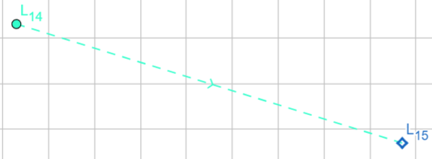

Analizando o problema
Função Objetivo
“Determine quais localidades devem ser escolhidas para abrigar os centros de distribuição, (...) de modo que se minimize a distância total percorrida para as entregas semanais.” – Segundo o item A.
Devemos minimizar a distância total percorrida por todos os CDs após efetuarem todas as entregas à todas as Localizações
$$D_{L14, L15}$$

Slide 18
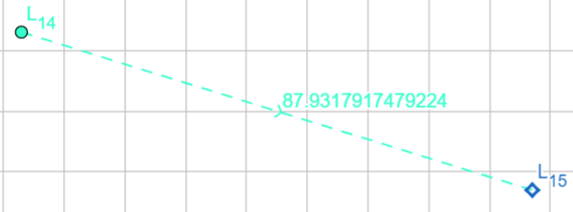
Analizando o problema
Função Objetivo
“Determine quais localidades devem ser escolhidas para abrigar os centros de distribuição, (...) de modo que se minimize a distância total percorrida para as entregas semanais.” – Segundo o item A.
Devemos minimizar a distância total percorrida por todos os CDs após efetuarem todas as entregas à todas as Localizações

Slide 19
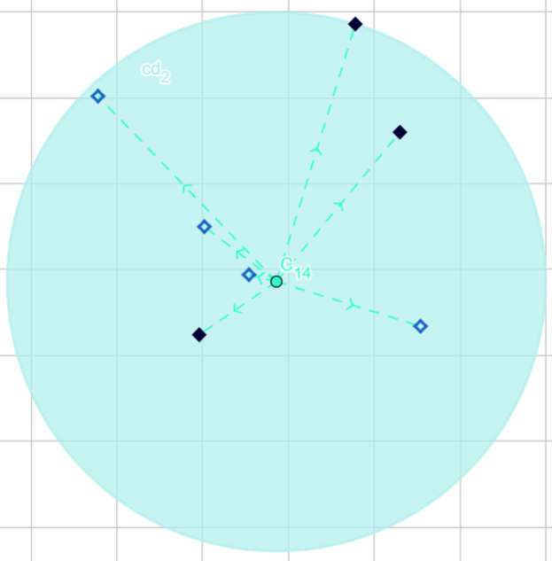
Analizando o problema
Função Objetivo
“Determine quais localidades devem ser escolhidas para abrigar os centros de distribuição, (...) de modo que se minimize a distância total percorrida para as entregas semanais.” – Segundo o item A.
Devemos minimizar a distância total percorrida por todos os CDs após efetuarem todas as entregas à todas as Localizações

Slide 20
Solucionando o problema
Função Objetivo
Devemos minimizar a distância total percorrida por todos os CDs após efetuarem todas as entregas à todas as Localizações
Cada CD fará diversas entregas
Não só em pontos diferente como diversas vezes em cada um dos pontos

Slide 21
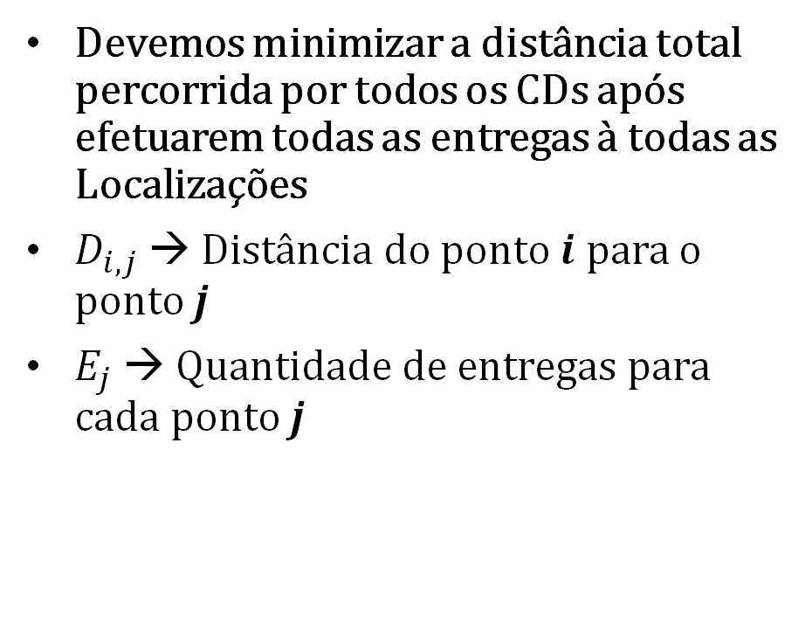
Solucionando o problema
Função Objetivo
Devemos minimizar a distância total percorrida por todos os CDs após efetuarem todas as entregas à todas as Localizações
$D_{i,j}$ → Distância do ponto $i$ para o ponto $j$
$E_{j}$ → Quantidade de entregas para cada ponto $j$

Slide 22
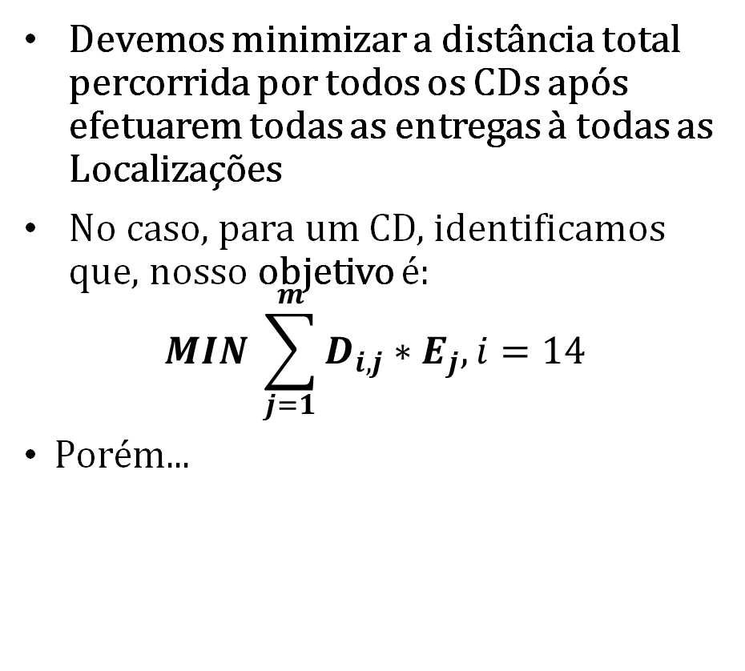
Solucionando o problema
Função Objetivo
Devemos minimizar a distância total percorrida por todos os CDs após efetuarem todas as entregas à todas as Localizações
No caso, para um CD, identificamos que, nosso objetivo é:
$$MIN \sum_{j=1}^{m}{D_{i,j}∗E_{j}, i=14}$$
Porém...

Slide 23
Solucionando o problema
Função Objetivo
Devemos minimizar a distância total percorrida por todos os CDs após efetuarem todas as entregas à todas as Localizações
Existem vários CDs, não apenas um

Slide 24
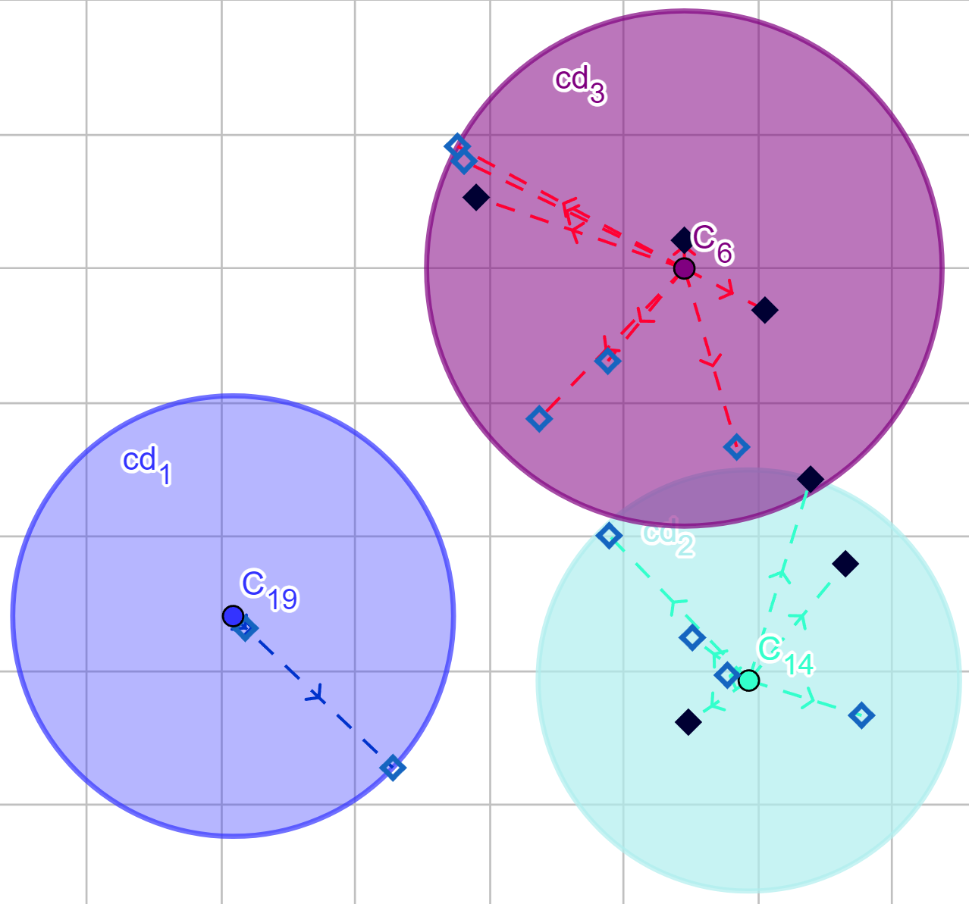
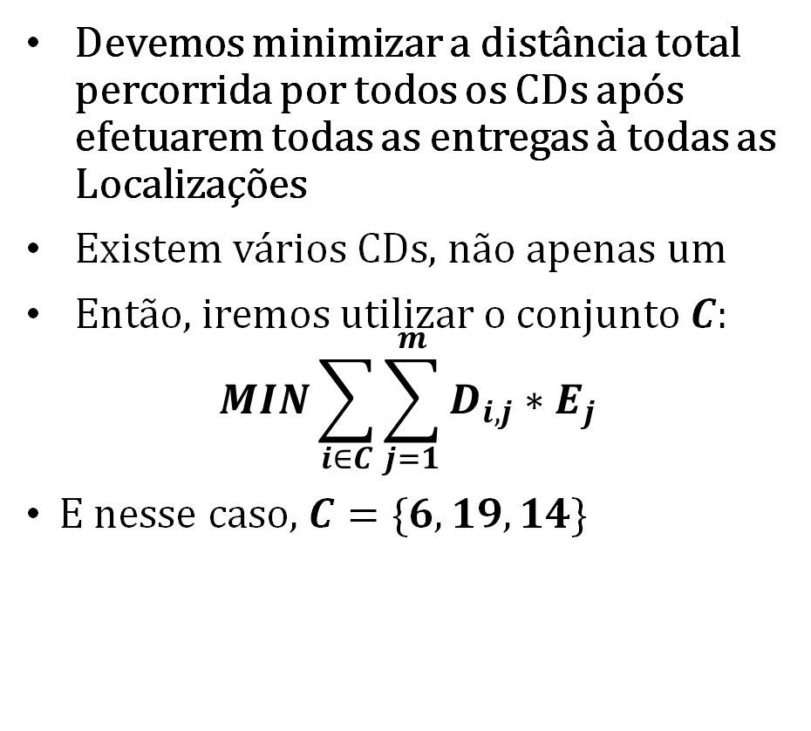
Solucionando o problema
Função Objetivo
Devemos minimizar a distância total percorrida por todos os CDs após efetuarem todas as entregas à todas as Localizações
Existem vários CDs, não apenas um
Então, iremos utilizar o conjunto $C$:
$$MIN\sum_{i∈C}{\sum_{j=1}^{m}{D_{i,j}∗E_{j}}}$$
E nesse caso, $C=\{6, 19, 14\}$

Slide 25
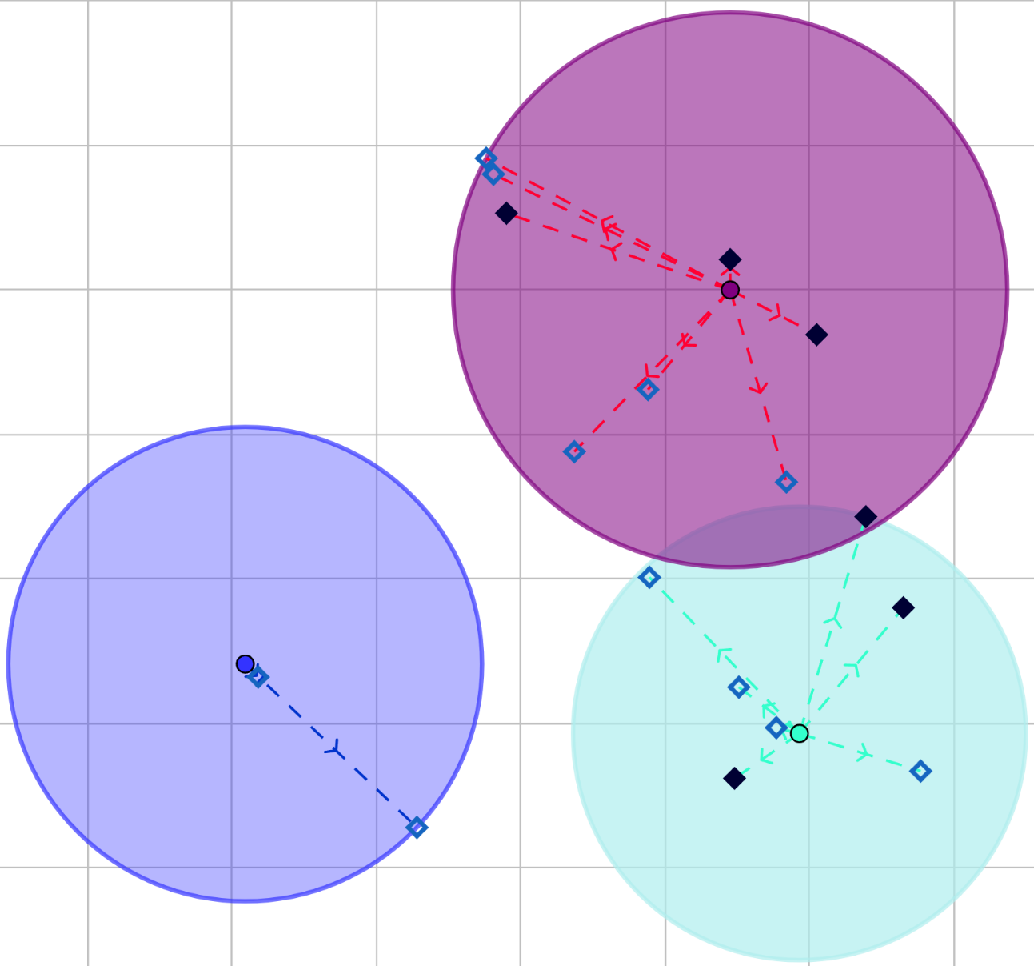
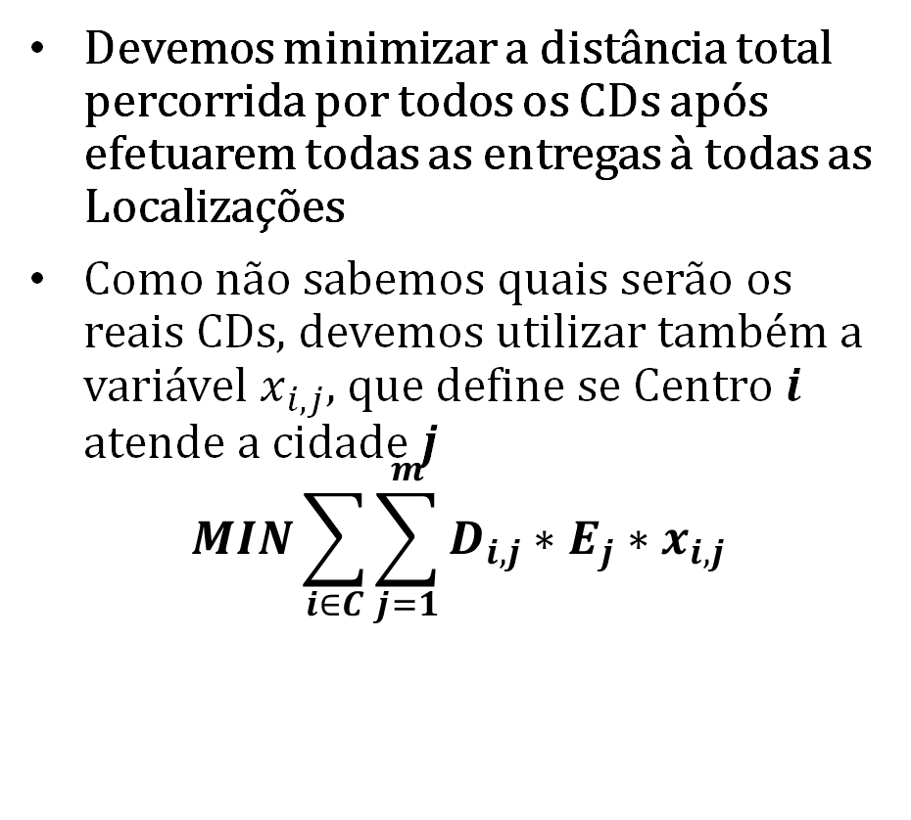
Solucionando o problema
Função Objetivo
Devemos minimizar a distância total percorrida por todos os CDs após efetuarem todas as entregas à todas as Localizações
Como não sabemos quais serão os reais CDs, devemos utilizar também a variável $x_{i, j}$, que define se Centro $i$ atende a cidade $j$
$$MIN\sum_{i∈C}{\sum_{j=1}^{m}{D_{i,j}∗E_{j}}∗x_{i, j}}$$

Slide 26
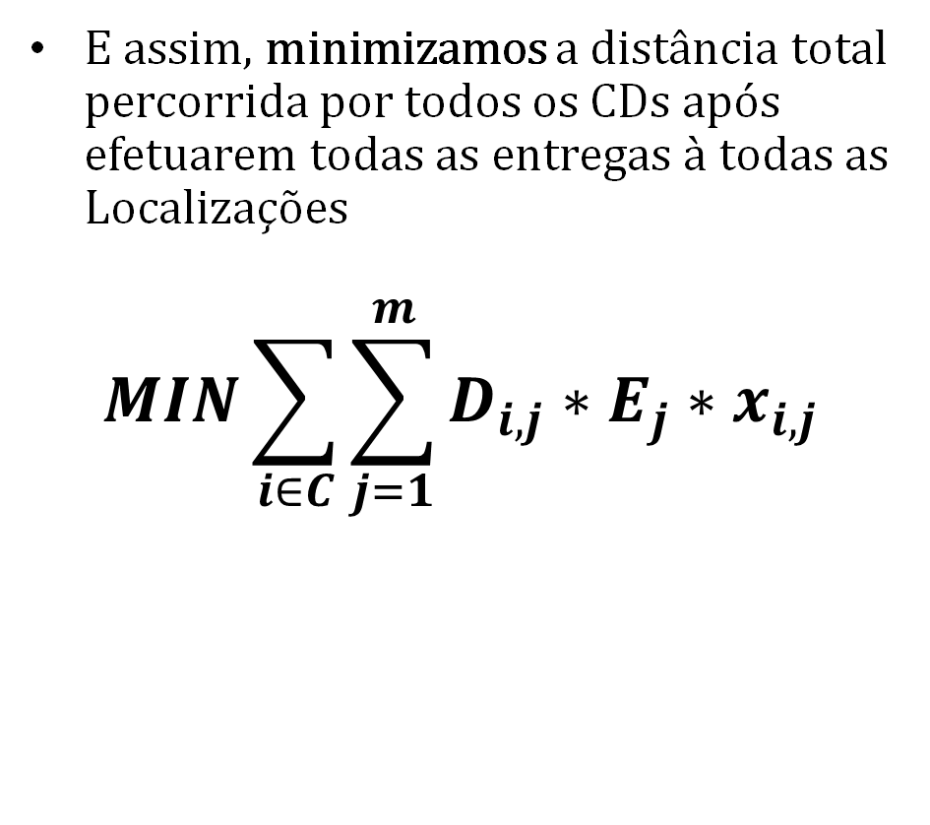
Solucionando o problema
Função Objetivo
E assim, minimizamos a distância total percorrida por todos os CDs após efetuarem todas as entregas à todas as Localizações
$$MIN\sum_{i∈C}{\sum_{j=1}^{m}{D_{i,j}∗E_{j}}∗x_{i, j}}$$

Slide 27
Analizando o problema
Restrições
Cada localidade deve ser atendida por apenas um Centro de Distribuição.
Nem toda localidade que pode ser um Centro de Distribuição, realmente será um Centro de Distribuição.
Serão selecionados como CDs apenas aqueles que se adaptam à menor distância percorrida possível para atender todas as localidades.
Todas as localidades devem ser atendidas por um Centro, mas nem todo o possível Centro atenderá alguma localidade

Slide 28
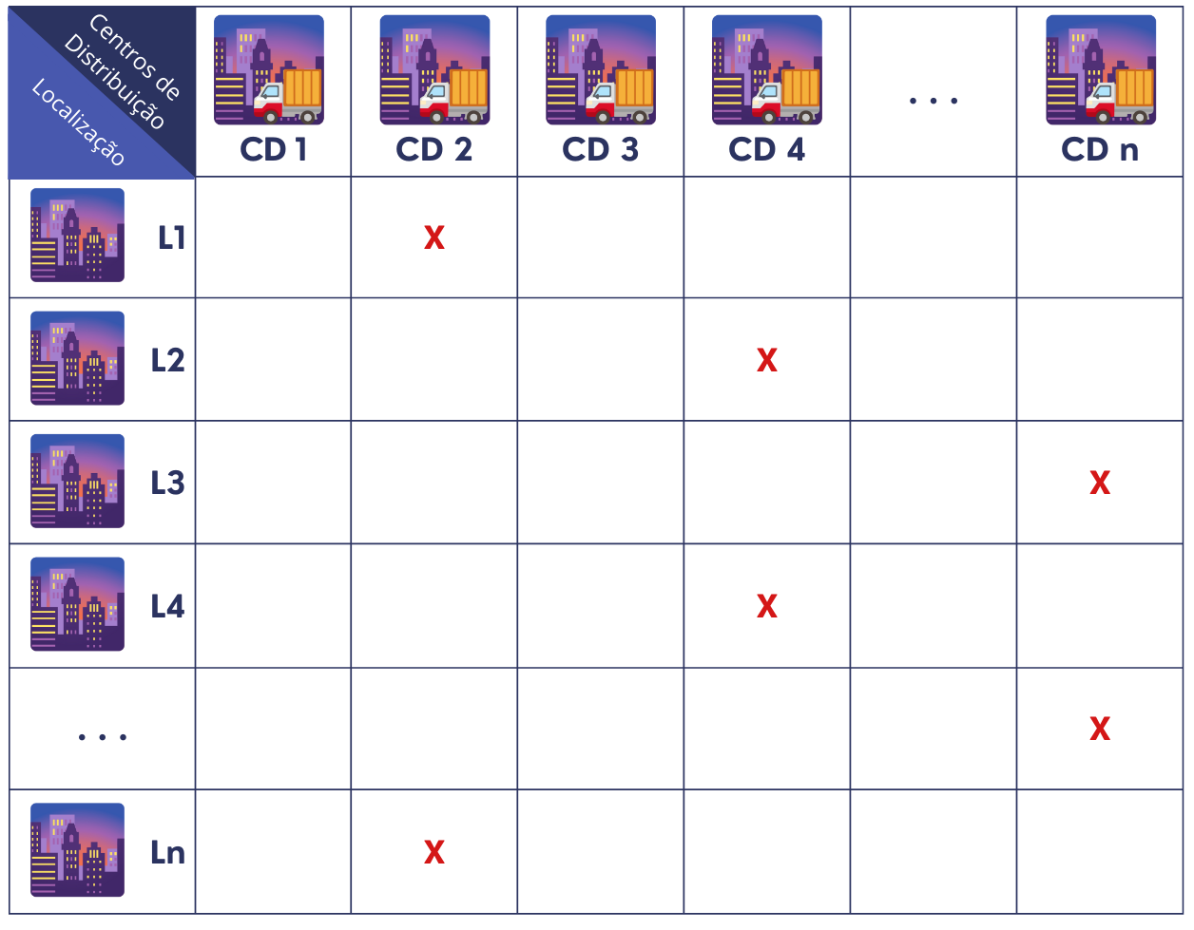
Solucionando o problema
Restrições
Cada Localização deve ser atendida por apenas um Centro de Distribuição

Slide 29
Solucionando o problema
Restrições
Cada Localização deve ser atendida por apenas um Centro de Distribuição

Slide 30
Solucionando o problema
Restrições
Cada Localização deve ser atendida por apenas um Centro de Distribuição

Slide 31
Solucionando o problema
Restrições
Cada Localização deve ser atendida por apenas um Centro de Distribuição

Slide 32
Solucionando o problema
Restrições
Cada Localização deve ser atendida por apenas um Centro de Distribuição

Slide 33
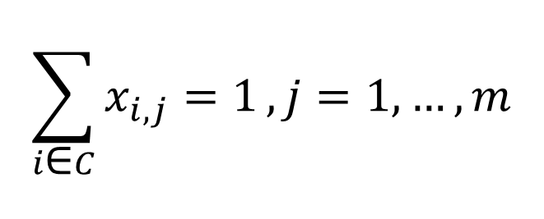
Solucionando o problema
Restrições
Cada Localização deve ser atendida por apenas um Centro de Distribuição
$$\sum_{i\text{∈} C}{x_{i, j}=1}, j=1,…,m$$

Slide 34
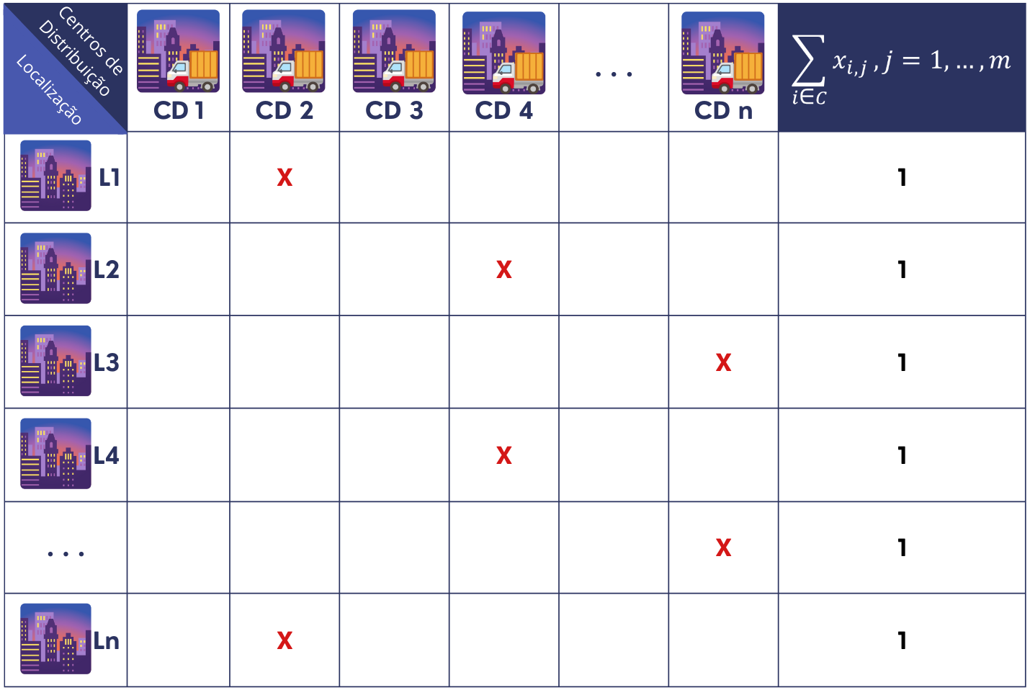
Solucionando o problema
Restrições
Cada Localização é atendida por apenas um Centro de Distribuição

Slide 35
Solucionando o problema
Restrições
Nem toda localização que pode ser um CD vai realmente ser um CD

Slide 36
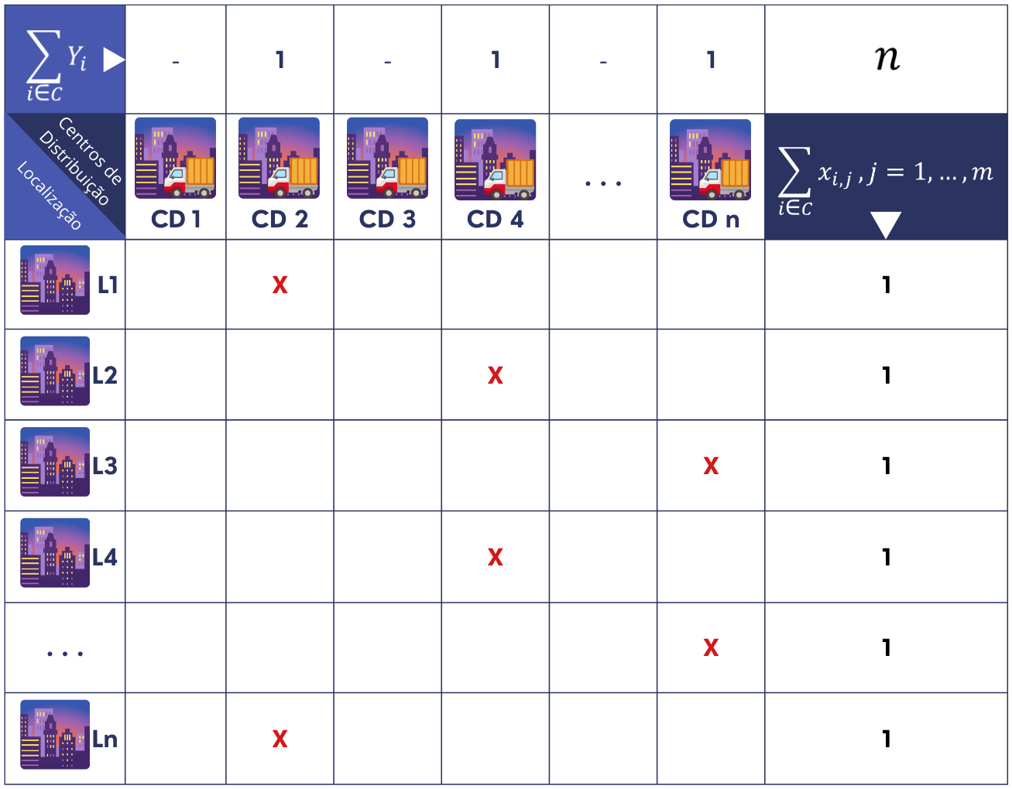
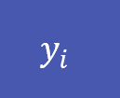
Solucionando o problema
Restrições
$$y_{i}$$
Nem toda localização que pode ser um CD vai realmente ser um CD

Slide 37
Solucionando o problema
Restrições
$$y_{i}$$
Nem toda localização que pode ser um CD vai realmente ser um CD

Slide 38
Solucionando o problema
Restrições
$$y_{i}$$
Nem toda localização que pode ser um CD vai realmente ser um CD

Slide 39
Solucionando o problema
Restrições
$$y_{i}$$
Nem toda localização que pode ser um CD vai realmente ser um CD

Slide 40
Solucionando o problema
Restrições
$$y_{i}$$
Nem toda localização que pode ser um CD vai realmente ser um CD

Slide 41
Solucionando o problema
Restrições
Nem toda localização que pode ser um CD vai realmente ser um CD

Slide 42
Solucionando o problema
Restrições
Nem toda localização que pode ser um CD vai realmente ser um CD

Slide 43
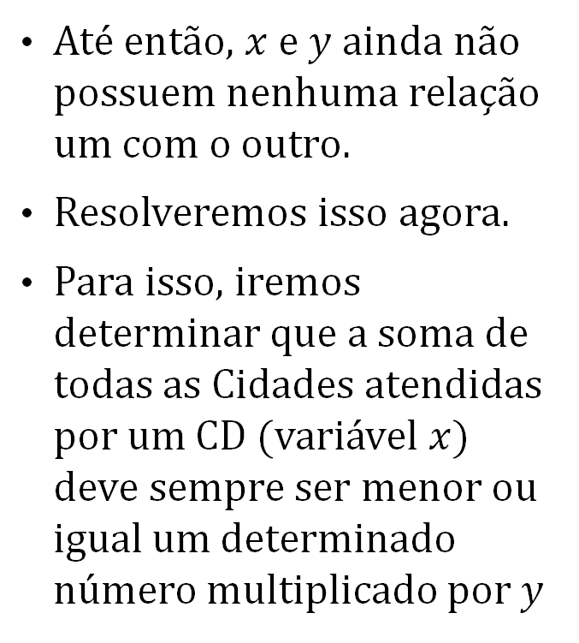
Solucionando o problema
Restrições
Até então, $x$ e $y$ ainda não possuem nenhuma relação um com o outro.
Resolveremos isso agora.
Para isso, iremos determinar que a soma de todas as Cidades atendidas por um CD (variável $x$) deve sempre ser menor ou igual um determinado número multiplicado por $y$

Slide 44
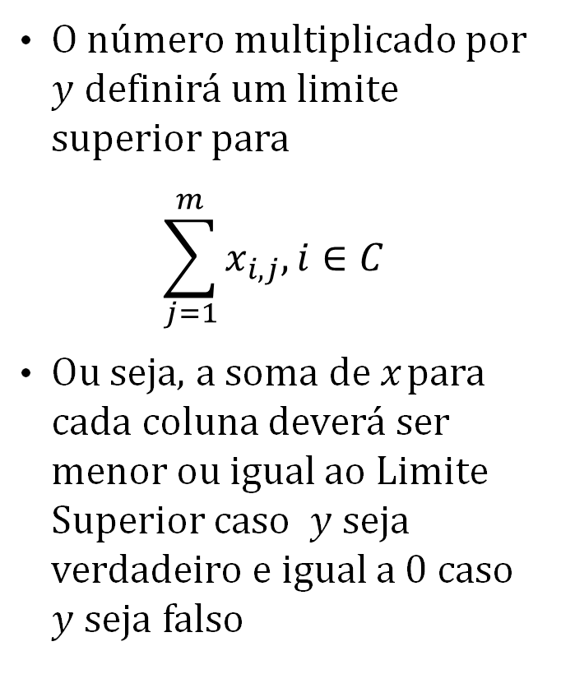
Solucionando o problema
Restrições
O número multiplicado por $y$ definirá um limite superior para
$$\sum_{j=1}^{m}{x_{i,j}, i∈C}$$
Ou seja, a soma de $x$ para cada coluna deverá ser menor ou igual ao Limite Superior caso $y$ seja verdadeiro e igual a 0 caso $y$ seja falso

Slide 45
Solucionando o problema
Restrições
O número multiplicado por $y$ definirá um limite superior para
$$\sum_{j=1}^{m}{x_{i,j}, i∈C}$$
Ou seja, a soma de $x$ para cada coluna deverá ser menor ou igual ao Limite Superior caso $y$ seja verdadeiro e igual a 0 caso $y$ seja falso

Slide 46
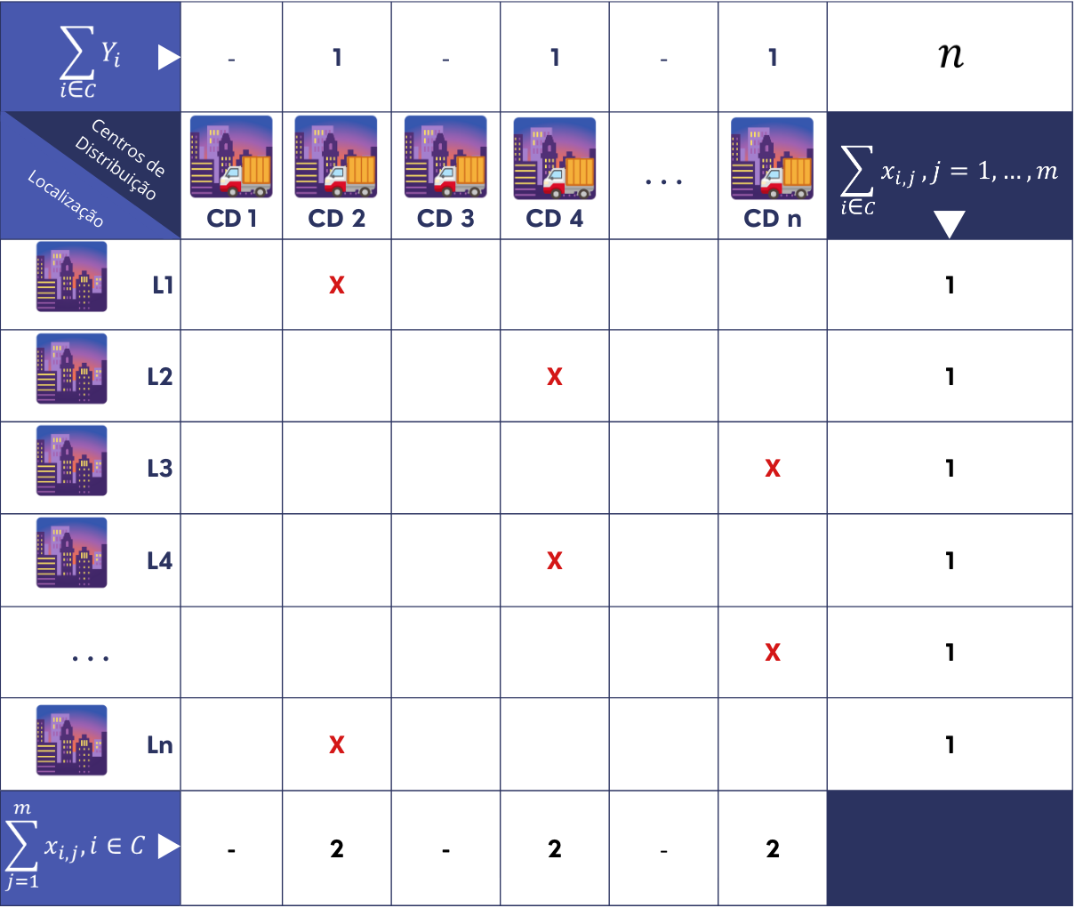
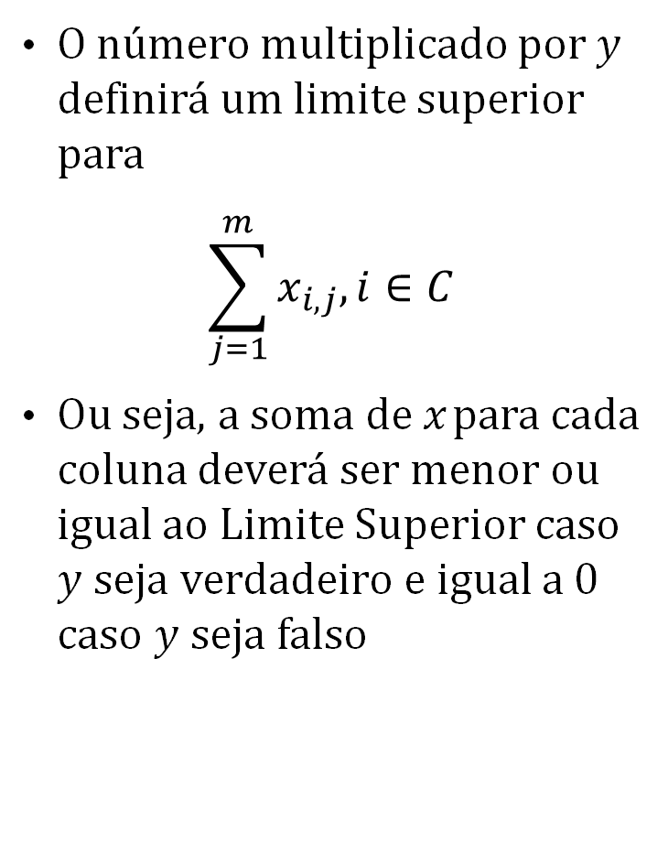
Solucionando o problema
Restrições
O número multiplicado por $y$ definirá um limite superior para
$$\sum_{j=1}^{m}{x_{i,j}, i∈C}$$
Ou seja, a soma de $x$ para cada coluna deverá ser menor ou igual ao Limite Superior caso $y$ seja verdadeiro e igual a 0 caso $y$ seja falso

Slide 47
Analizando o problema
Restrições
E qual seria o número perfeito para um Limite Máximo de Cidades atendidas por cada CD?

Slide 48
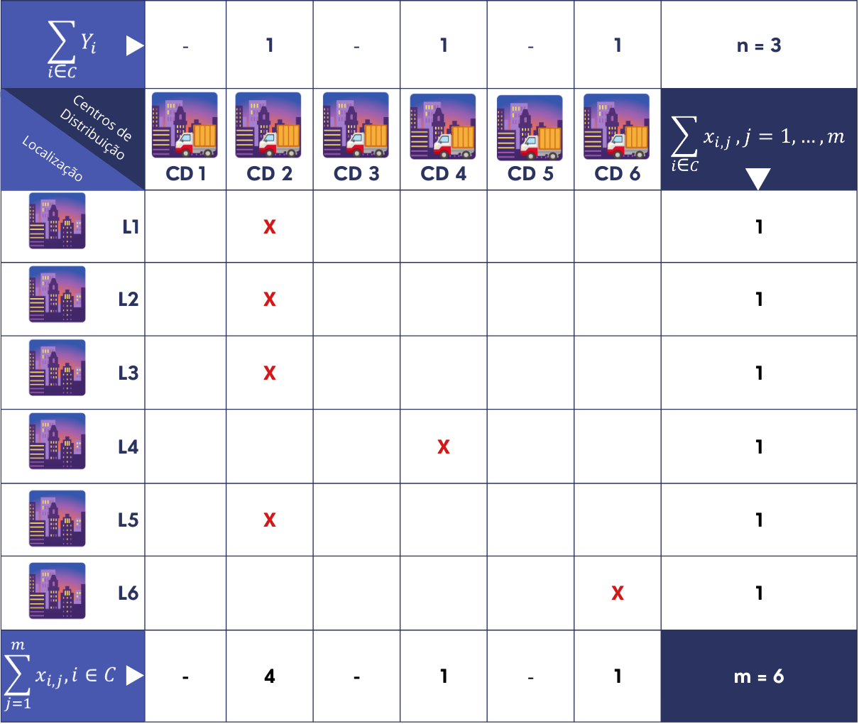
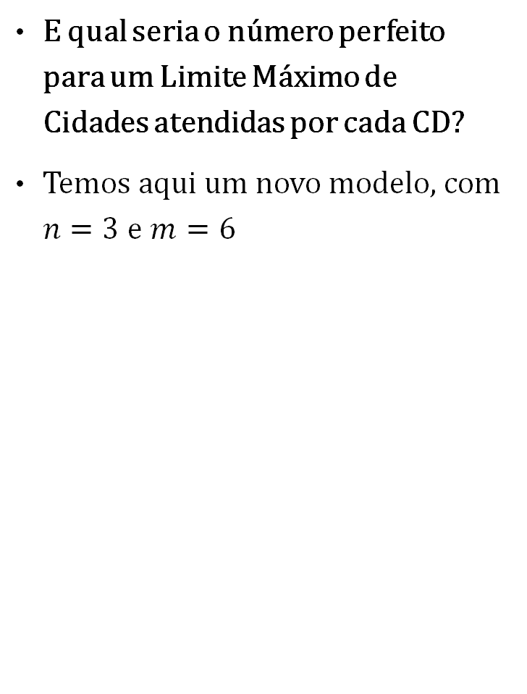
Solucionando o problema
Restrições
E qual seria o número perfeito para um Limite Máximo de Cidades atendidas por cada CD?
Temos aqui um novo modelo, com $n=3$ e $m=6$
C2
C1
C3

Slide 49
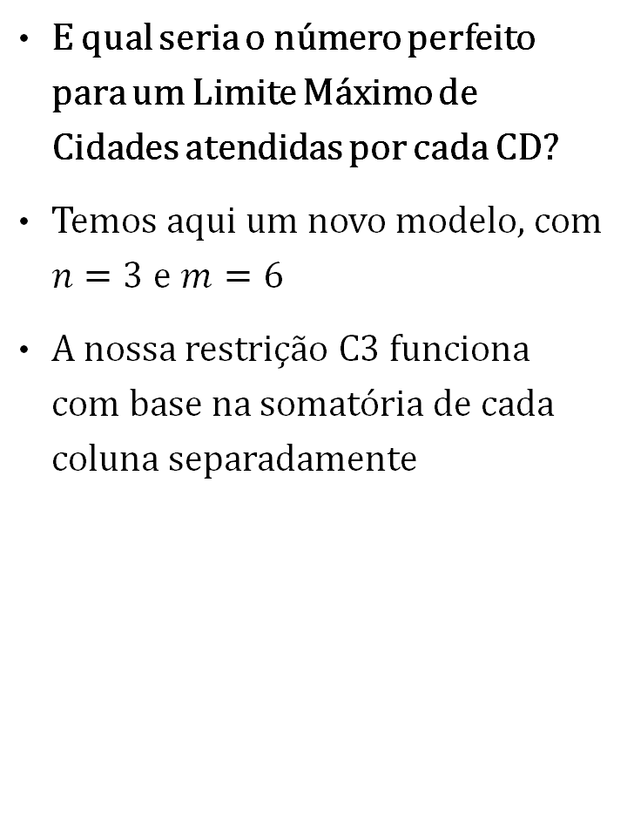
Solucionando o problema
Restrições
E qual seria o número perfeito para um Limite Máximo de Cidades atendidas por cada CD?
Temos aqui um novo modelo, com $n=3$ e $m=6$
A nossa restrição C3 funciona com base na somatória de cada coluna separadamente
C2
C1
C3

Slide 50
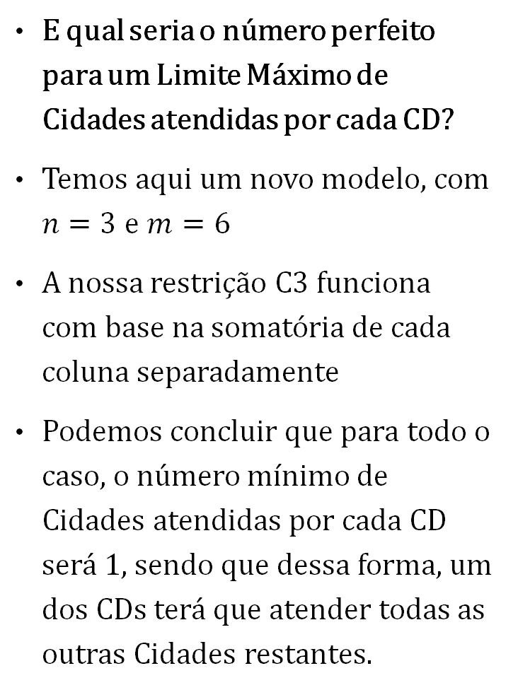
Solucionando o problema
Restrições
E qual seria o número perfeito para um Limite Máximo de Cidades atendidas por cada CD?
Temos aqui um novo modelo, com $n=3$ e $m=6$
A nossa restrição C3 funciona com base na somatória de cada coluna separadamente
Podemos concluir que para todo o caso, o número mínimo de Cidades atendidas por cada CD será 1, sendo que dessa forma, um dos CDs terá que atender todas as outras Cidades restantes.
C2
C1
C3

Slide 51
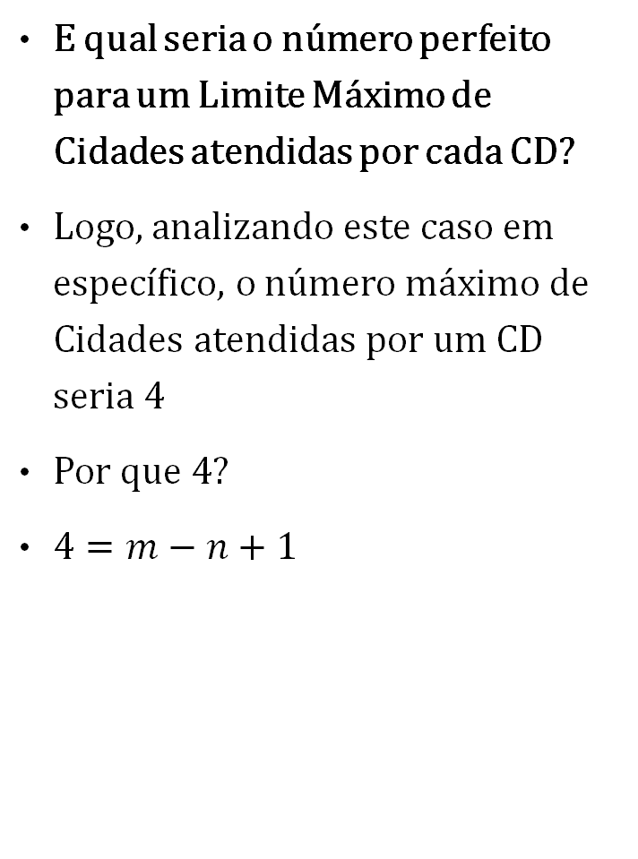
Solucionando o problema
Restrições
E qual seria o número perfeito para um Limite Máximo de Cidades atendidas por cada CD?
Logo, analizando este caso em específico, o número máximo de Cidades atendidas por um CD seria 4
Por que 4?
$4=m−n+1$
C2
C1
C3

Slide 52
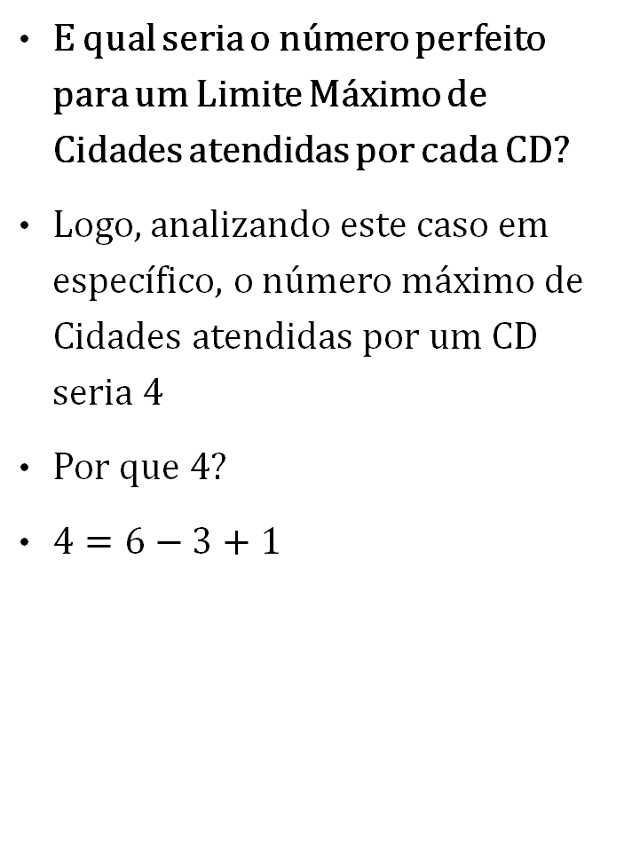
Solucionando o problema
Restrições
E qual seria o número perfeito para um Limite Máximo de Cidades atendidas por cada CD?
Logo, analizando este caso em específico, o número máximo de Cidades atendidas por um CD seria 4
Por que 4?
$4=6−3+1$
C2
C1
C3

Slide 53
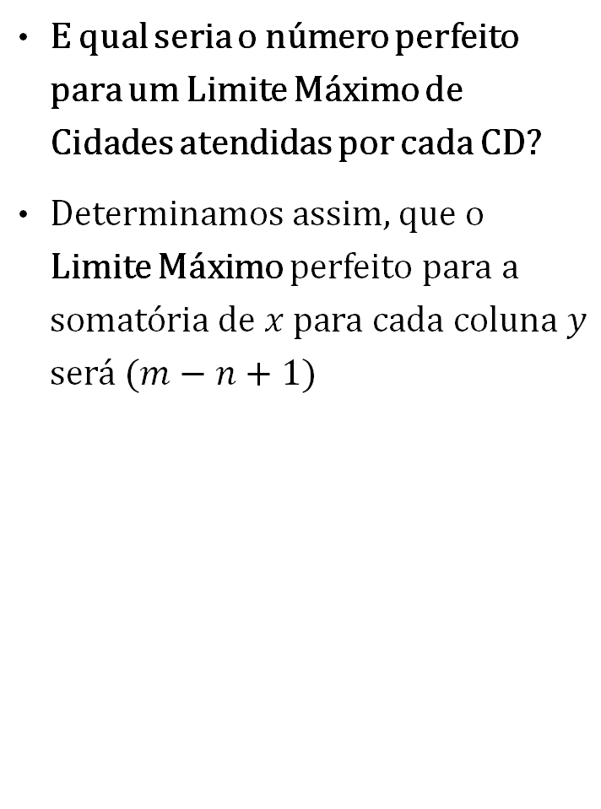
Solucionando o problema
Restrições
E qual seria o número perfeito para um Limite Máximo de Cidades atendidas por cada CD?
Determinamos assim, que o Limite Máximo perfeito para a somatória de $x$ para cada coluna $y$ será $(m−n+1)$
C2
C1
C3

Slide 54
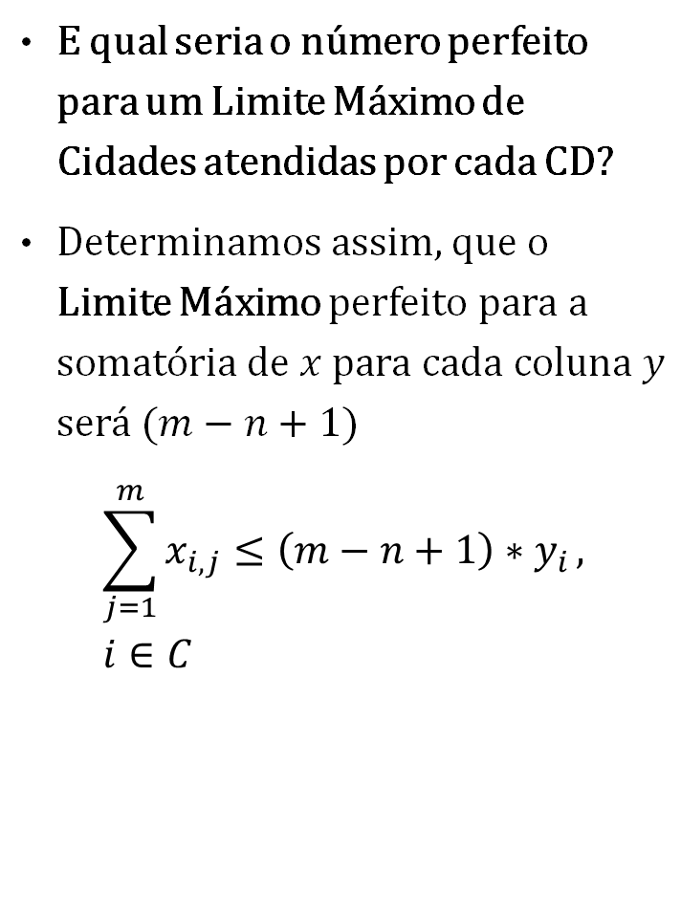
Solucionando o problema
Restrições
E qual seria o número perfeito para um Limite Máximo de Cidades atendidas por cada CD?
Determinamos assim, que o Limite Máximo perfeito para a somatória de $x$ para cada coluna $y$ será $(m−n+1)$
$$\sum_{j=1}^{m}{x_{i,j}≤\left(m−n+1\right)∗y_{i}}, i∈C$$
C2
C1
C3

Slide 55
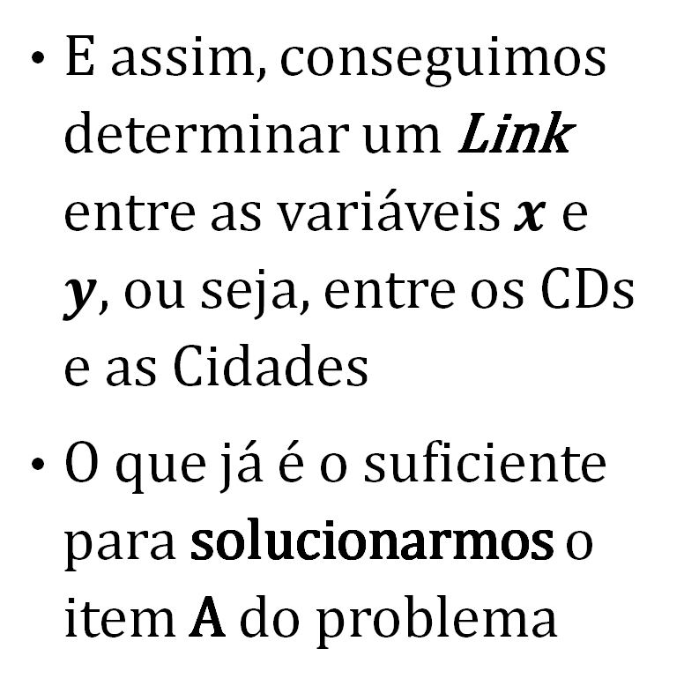
Solucionando o problema
Restrições
C2
E assim, conseguimos determinar um Link entre as variáveis $x$ e $y$, ou seja, entre os CDs e as Cidades
O que já é o suficiente para solucionarmos o item A do problema
C1
C3

Slide 56

Analizando o problema
Determine quais localidades devem ser escolhidas para abrigar os centros de distribuição, associando a cada uma delas os clientes que devem ser atendidos pelas mesmas, de modo que se minimize a distância total percorrida para as entregas semanais.
Determine as localidades para os centros de distribuição supondo agora que a empresa deseja escolher tais localidades de maneira que as distâncias semanais percorridas pelos veículos de cada centro sejam as mais próximas possíveis, ou seja, de modo que haja equilíbrio entre as distâncias percorridas pelas frotas de cada centro de distribuição.

Slide 57
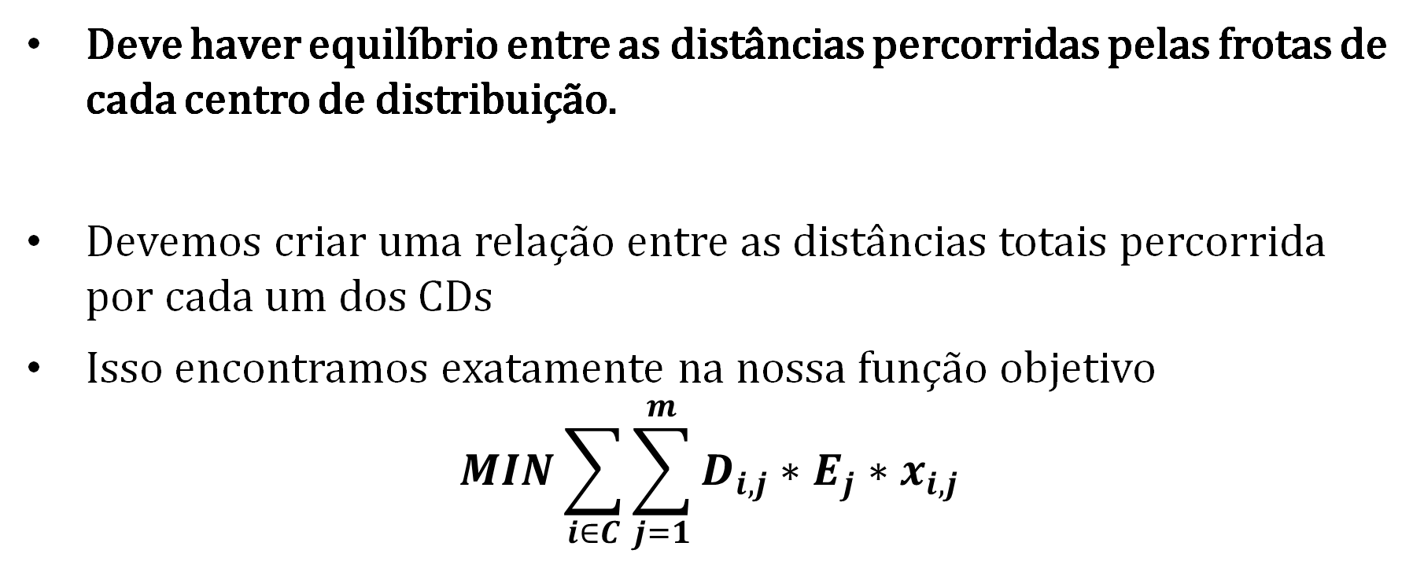
Solucionando o problema
O que será diferente?
Deve haver equilíbrio entre as distâncias percorridas pelas frotas de cada centro de distribuição.
Devemos criar uma relação entre as distâncias totais percorrida por cada um dos CDs
Isso encontramos exatamente na nossa função objetivo
$$MIN\sum_{i∈C}{\sum_{j=1}^{m}{D_{i,j}∗E_{j}}∗x_{i, j}}$$

Slide 58
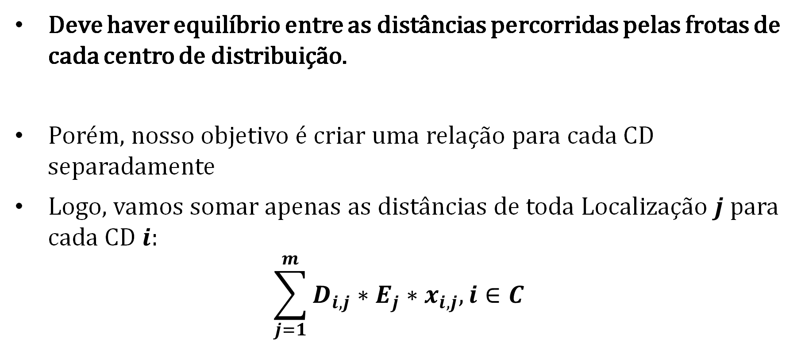
Solucionando o problema
O que será diferente?
Deve haver equilíbrio entre as distâncias percorridas pelas frotas de cada centro de distribuição.
Porém, nosso objetivo é criar uma relação para cada CD separadamente
Logo, vamos somar apenas as distâncias de toda Localização $j$ para cada CD $i$:
$$\sum_{j=1}^{m}{D_{i,j}∗E_{j}}∗x_{i, j}, i∈C$$

Slide 59
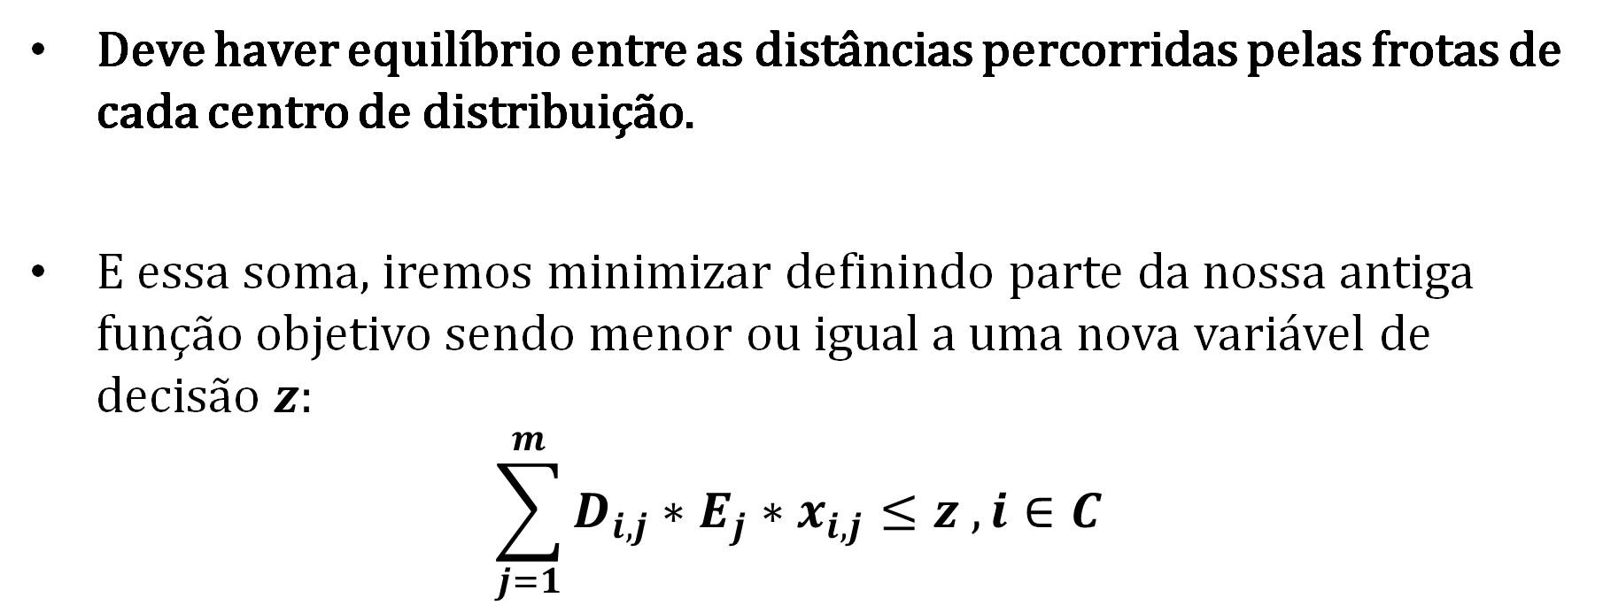
Solucionando o problema
O que será diferente?
Deve haver equilíbrio entre as distâncias percorridas pelas frotas de cada centro de distribuição.
E essa soma, iremos minimizar definindo parte da nossa antiga função objetivo sendo menor ou igual a uma nova variável de decisão $z:$
$$\sum_{j=1}^{m}{D_{i,j}∗E_{j}}∗x_{i, j}≤z , i∈C$$

Slide 60
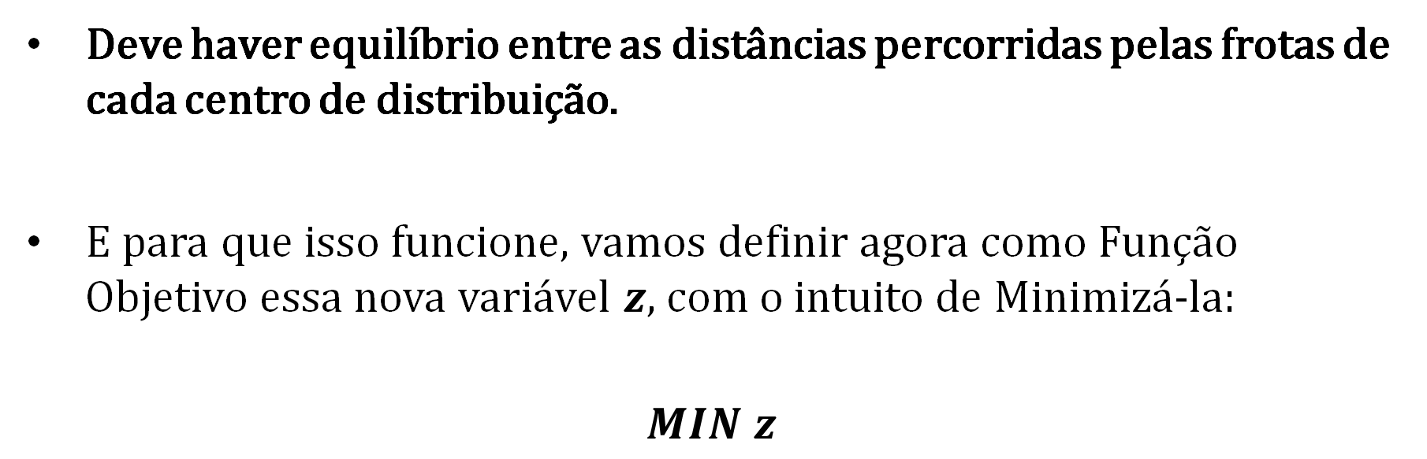
Solucionando o problema
O que será diferente?
Deve haver equilíbrio entre as distâncias percorridas pelas frotas de cada centro de distribuição.
E para que isso funcione, vamos definir agora como Função Objetivo essa nova variável $z$, com o intuito de Minimizá-la:
$$MIN z$$

Slide 61
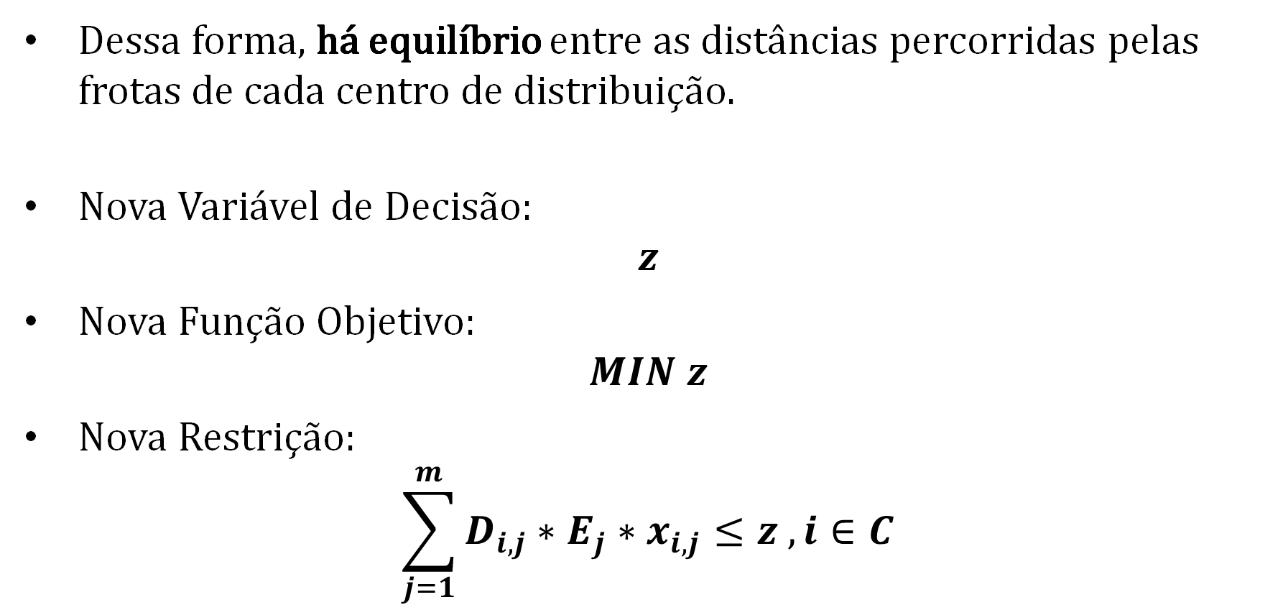
Solucionando o problema
O que será diferente?
Dessa forma, há equilíbrio entre as distâncias percorridas pelas frotas de cada centro de distribuição.
Nova Variável de Decisão:
$$z$$
Nova Função Objetivo:
$$MIN z$$
Nova Restrição:
$$\sum_{j=1}^{m}{D_{i,j}∗E_{j}}∗x_{i, j}≤z , i∈C$$

Slide 62
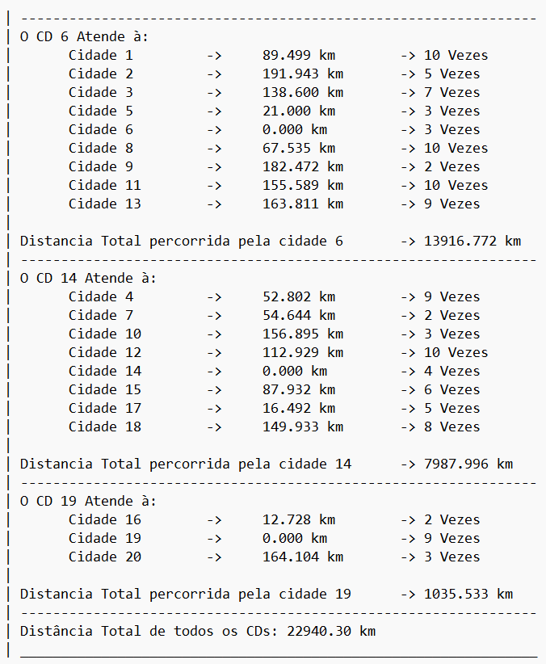
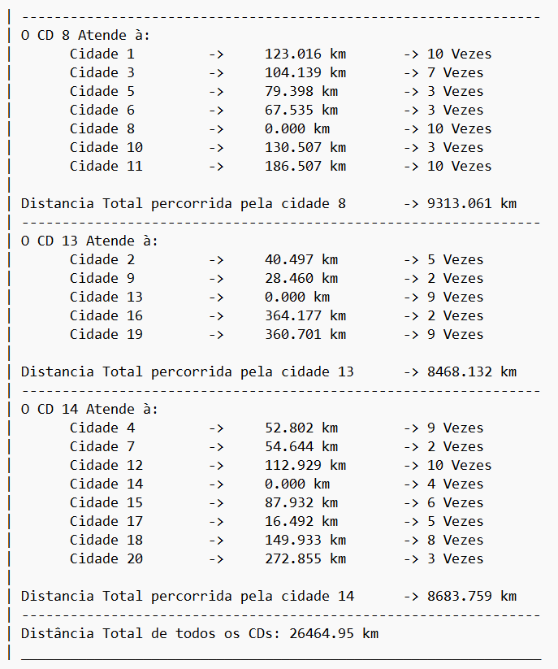
Apresentando os Resultados
a1.
b1.

Slide 63
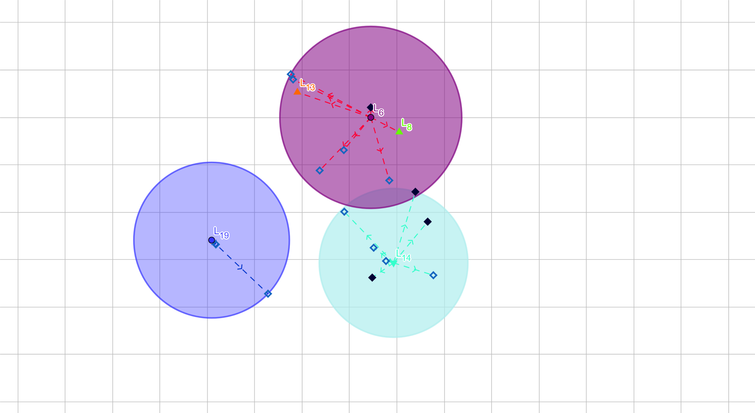

Apresentando os Resultados
a1.
b1.

Slide 64

Apresentando os Resultados
DADOS | DISTÂNCIA TOTAL PERCORRIDA POR UM CD NO MODELO A |  |  | DISTÂNCIA TOTAL PERCORRIDA POR UM CD NO MODELO B
 | MÁXIMA | MÍNIMA | DIFERENÇA DO MIN P/ MAX | MÁXIMA | MÍNIMA | DIFERENÇA DO MIN P/ MAX
inst_20_3 | 13916,77 km | 1035,53 km | $$1243,93\%$$ | 9313,06 km | 8468,13 km | $$9,98\%$$
inst_20_4 | 7823,86 km | 1121,88 km | $$597,39\%$$ | 5103,50 km | 4859,46 km | $$5,02\%$$
inst_30_4 | 14241,07 km | 2064,29 km | $$589,88\%$$ | 7594,74 km | 7361,11 km | $$3,17\%$$
inst_40_8 | 4970,23 km | 1805,50 km | $$175,28\%$$ | 3842.00 km | 3480.59 km | $$10,38\%$$
inst_40_9 | 8551,21 km | 0,00 km | $$N/A$$ | 3679.76 km | 2960.09 km | $$24,31\%$$
inst_50_7 | 9274,68 km | 204,43 km | $$4436,85\%$$ | 5649.70 km | 5189.31 km | $$8,87\%$$
inst_50_10 | 4557,10 km | 1010,71 km | $$350,88\%$$ | 3036.68 km | 2145.95 km | $$41,51\%$$
inst_60_11 | 6977,11 km | 1075,12 km | $$548,96\%$$ | 3627.77 km | 3130.08 km | $$15,90\%$$
inst_60_12 | 6220,56 km | 0,00 km | $$N/A$$ | 2854.74 km | 2400.57 km | $$18,92\%$$

Slide 65

Apresentando os Resultados
DADOS | VALOR ÓTIMO |  | Diferença de distância de a. para b.
 | a | b
inst_20_3 | 22940,30 km | 26464,95 km | $$+ 15,36\%$$
inst_20_4 | 17831,96 km | 20690,78 km | $$+ 16,03\%$$
inst_30_4 | 26897,33 km | 30101,53 km | $$+ 11,91\%$$
inst_40_8 | 27043,49 km | 29064,79 km | $$+ 7,47\%$$
inst_40_9 | 26369,69 km | 30652,63 km | $$+ 16,24\%$$
inst_50_7 | 35203,65 km | 38362,70 km | $$+ 8,97\%$$
inst_50_10 | 24248,90 km | 28345,25 km | $$+ 16,89\%$$
inst_60_11 | 34197,33 km | 37932,20 km | $$+ 10,92\%$$
inst_60_12 | 28556,53 km | 32046,64 km | $$+ 12,22\%$$

Slide 66

Apresentando os Resultados
Podemos concluir com os resultados apresentados que, ao tentar aproximar as distâncias percorridas por cada um dos CDs, temos um aumento de em média $12,22\%$ de distância total percorrida por todos os CDs
Além disso, temos um aumento considerável no tempo de execução do algoritmo

Slide 67
FIM
GRUPO 1
Gabriel Diogo
Gabriel Lourenço
Guilherme Francisco
Leonardo Testa
Luis Felipe
Ronald V. Silva

